Slide 1
OUTLIERS
Minería de Datos Grupo 012
Edgar Bladimir López Alonzo 1753141
Cristian Antonio Jaramillo Arriaga 1680776

Slide 2
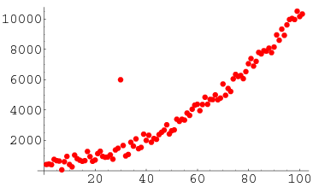
Introducción
El análisis de la calidad de los datos es de gran importancia para las organizaciones, ya que datos con problemas pueden conducir a decisiones erróneas con consecuencias como pérdida de dinero, tiempo y credibilidad. Entre los posibles problemas que pueden presentar los datos, se encuentran los conocidos como valores atípicos o “Outliers”.

Slide 3
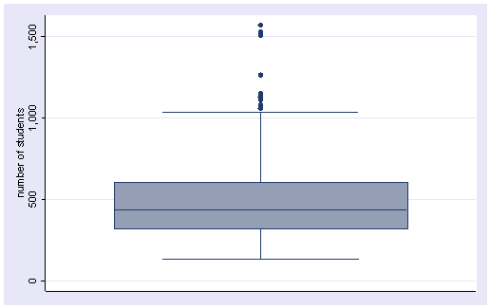
Un outlier es una observación que se desvía mucho de otras observaciones y despierta sospechas de ser generada por un mecanismo diferente.

Slide 4
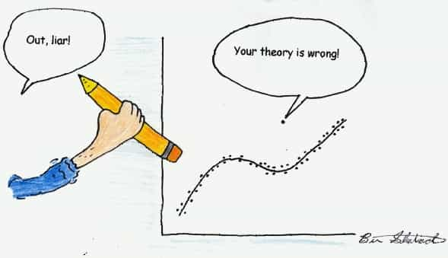
Tipos de outliers
1. Casos atípicos que surgen de un error de procedimiento, tales como la entrada de datos o un error de codificación. Estos casos atípicos deberían subsanarse en el filtrado de los datos, y si no se puede, deberían eliminarse del análisis o recodificarse como datos ausentes.

Slide 5
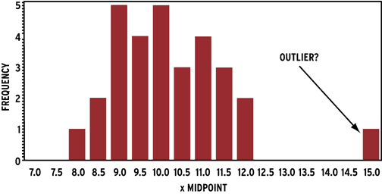
2. Observación que ocurre como consecuencia de un acontecimiento extraordinario. En este caso, el outlier no representa ningún segmento valido de la población y puede ser eliminado del análisis.

Slide 6
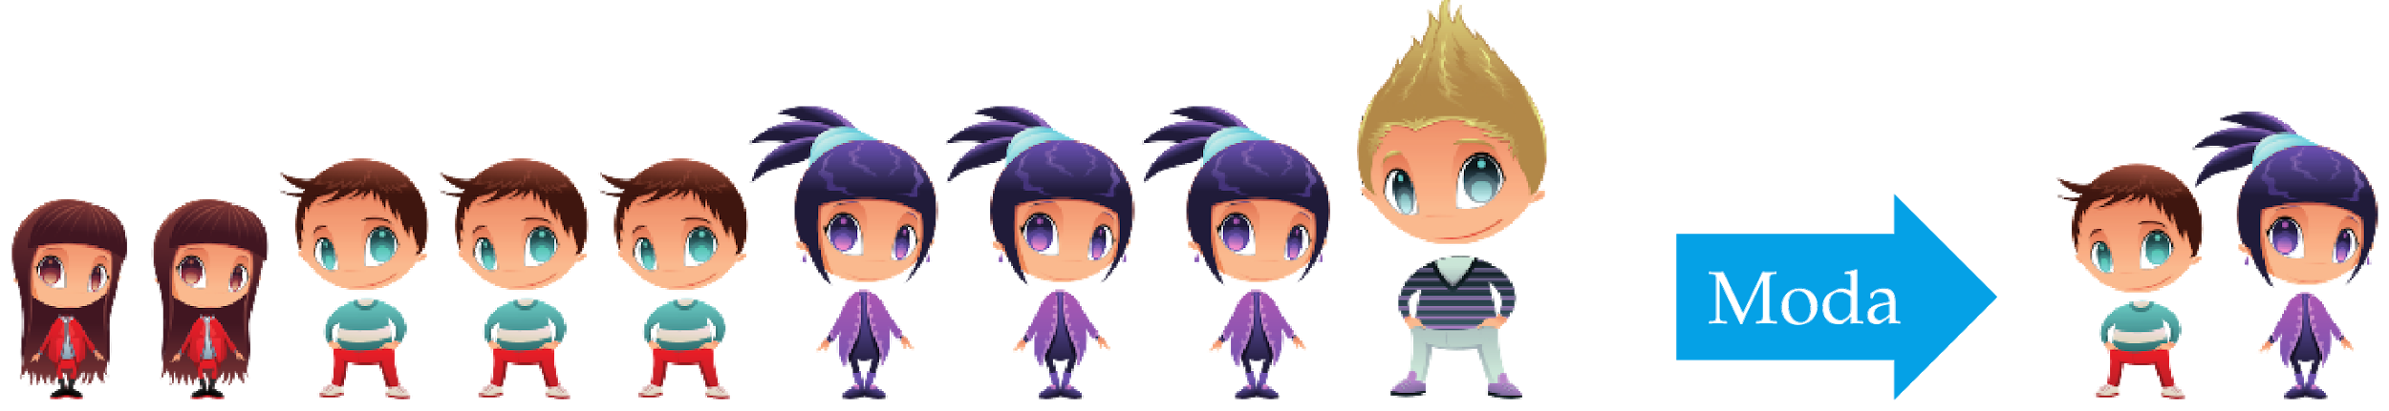
3. Observaciones cuyos valores caen dentro del rango de las variables observadas pero que son únicas en la combinación de los valores de dichas variables. Estas observaciones deberían ser retenidas en el análisis pero estudiando que influencia ejercen en los procesos de estimación de los modelos considerados.

Slide 7
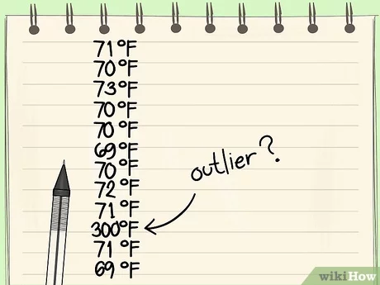
4. Datos extraordinarios para las que el investigador no tiene explicación. En estos casos lo mejor que se puede hacer es replicar el análisis con y sin dichas observaciones con el fin de analizar su influencia sobre los resultados. Si dichas observaciones son influyentes el analista debería reportarlo en sus conclusiones y debería averiguar el por que de dichas observaciones.

Slide 8
Los métodos de detección
Se pueden dividir en univariados y multivariados. Los outliers multivariantes son observaciones que se consideran extrañas no por el valor que toman en una determinada variable, sino en el conjunto de aquellas. Son más difíciles de identificar que los outliers unidimensionales, dado que no pueden considerarse “valores extremos”, como sucede cuando se tiene una única variable bajo estudio

Slide 9
Método de detección: Desviación estándar
En estadística, si una distribución de datos es aproximadamente normal, aproximadamente el 68% de los valores de los datos se encuentran dentro de una desviación estándar de la media y aproximadamente el 95% están dentro de dos desviaciones estándar, y aproximadamente el 99,7% se encuentran dentro de tres desviaciones estándar.

Slide 10
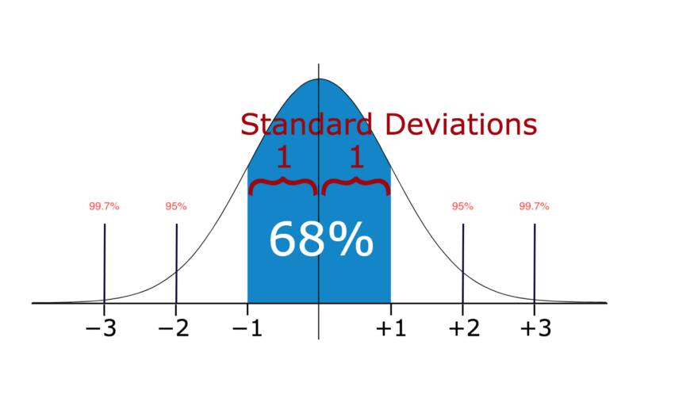
Método de detección: Desviación estándar
Si se tiene algún punto de datos que sea más de 3 veces la desviación estándar, es muy probable que esos puntos sean anómalos o atípicos.

Slide 11
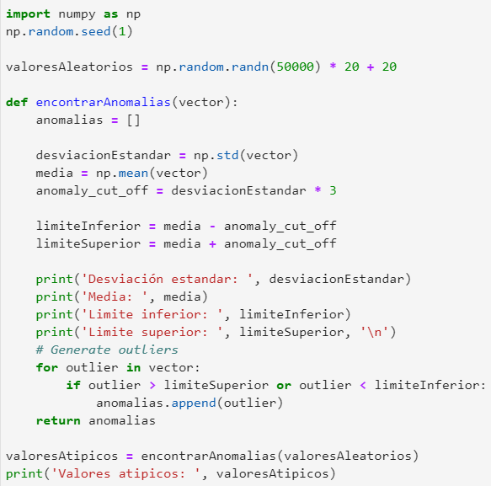
Ejemplo

Slide 12
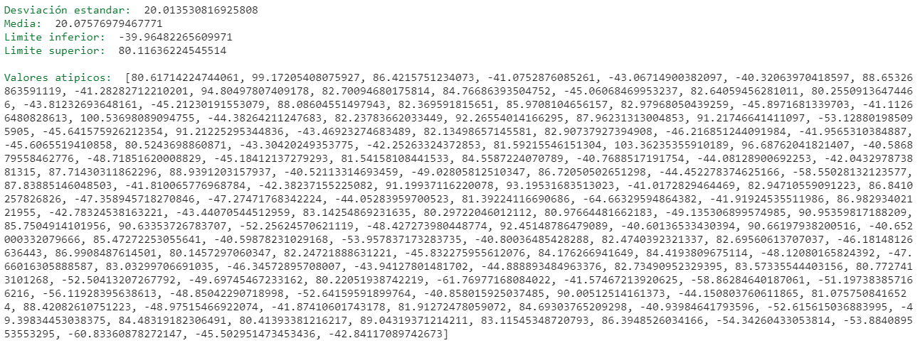
Ejemplo

Slide 13
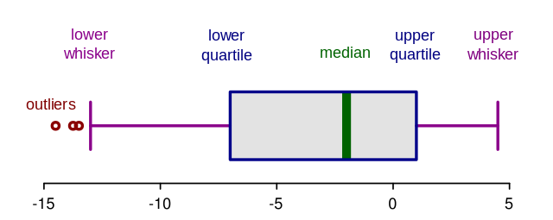
Método de detección: Boxplots
Los diagramas de caja son una representación gráfica de datos numéricos a través de cuantiles. Es una forma muy simple pero efectiva de visualizar valores atípicos. Los bigotes inferiores y superiores pueden verse como los límites de la distribución de datos. Cualquier punto de datos que se muestre por encima o por debajo de los bigotes, puede considerarse atípico o anómalo.

Slide 14
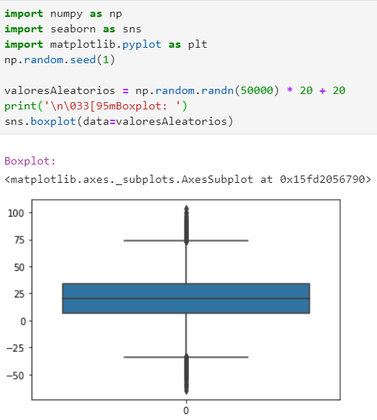
Ejemplo

Slide 15
Método de detección: DBScan Clustering
DBScan es un algoritmo de agrupación en clústeres que utiliza datos agrupados en grupos. También se utiliza como un método de detección de anomalías basado en la densidad con datos unidimensionales o multidimensionales. También se pueden utilizar otros algoritmos de agrupación como k-medias y agrupación jerárquica para detectar valores atípicos.

Slide 16
Método de detección: DBScan Clustering
Core Points: para comprender el concepto de puntos centrales, se debe revisar algunos de los hiperparámetros utilizados para definir el trabajo DBScan. El primer hiperparámetro (HP) es min_samples. Este es simplemente el número mínimo de puntos centrales necesarios para formar un grupo. El segundo HP importante es el eps. eps es la distancia máxima entre dos muestras para que se consideren como en el mismo grupo.
Border Points: se encuentran en el mismo grupo que los puntos centrales, pero mucho más lejos del centro del grupo.

Slide 17
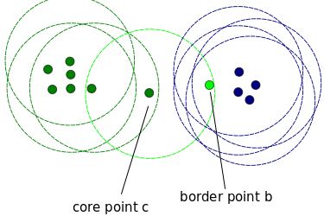
Método de detección: DBScan Clustering

Slide 18
Método de detección: DBScan Clustering
Todo lo demás se denomina Puntos de ruido (Noise Points), son puntos de datos que no pertenecen a ningún grupo. Pueden ser anómalos o no anómalos y necesitan más investigación.

Slide 19
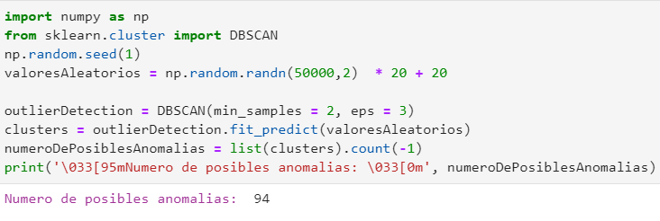
Ejemplo

Slide 20
Bibliografía
https://core.ac.uk/download/pdf/297178308.pdf
https://www.ugr.es/~fmocan/MATERIALES%20DOCTORADO/Tratamiento%20de%20outliers%20y%20missing.pdf

